Slide 1

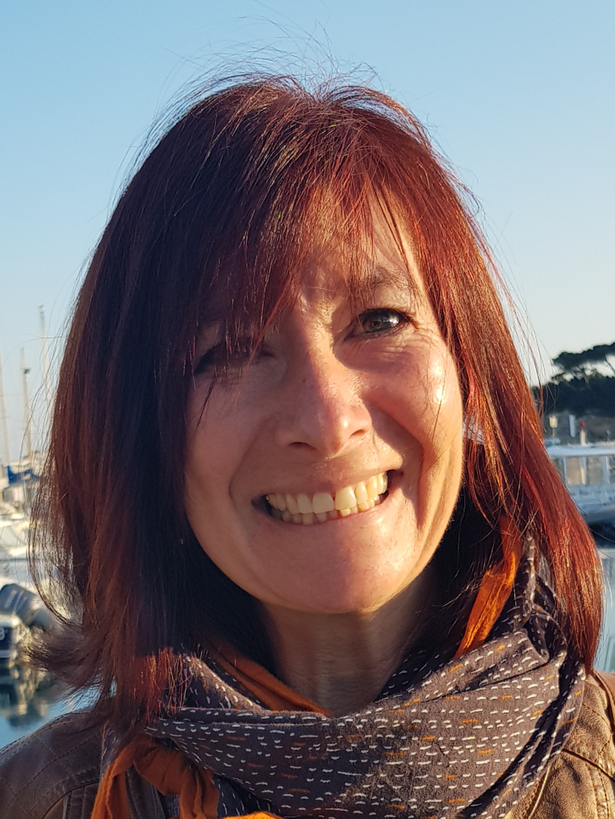
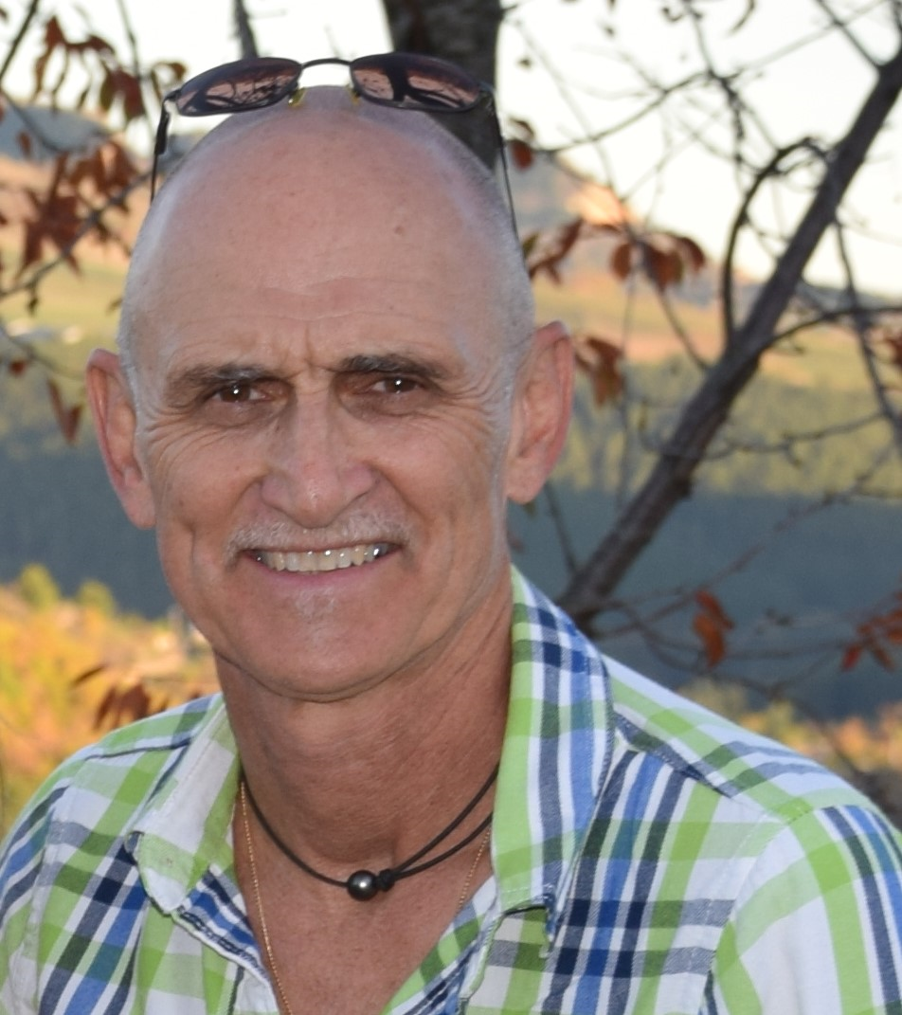
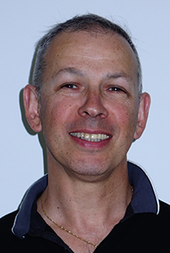
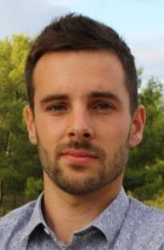
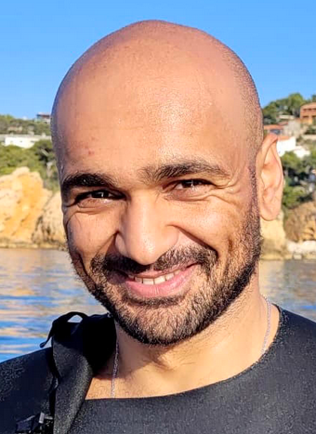

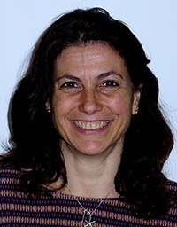
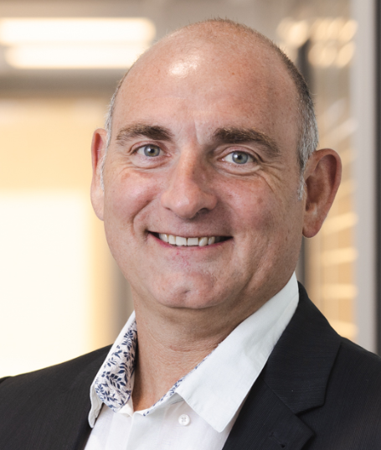

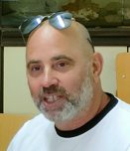
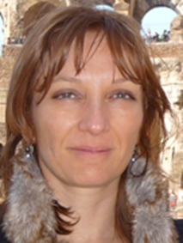
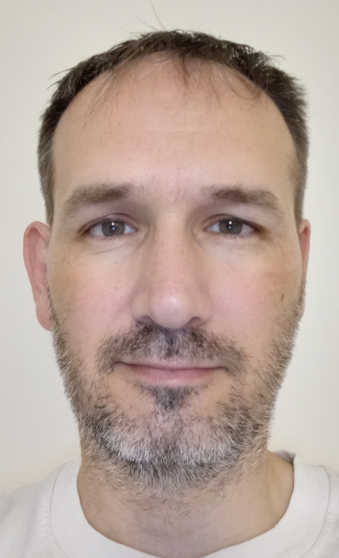
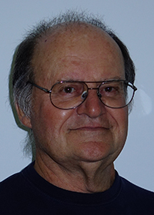
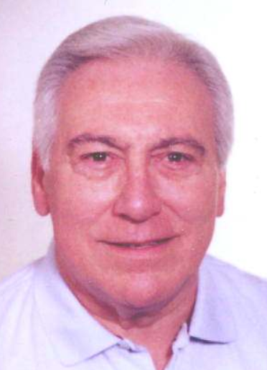
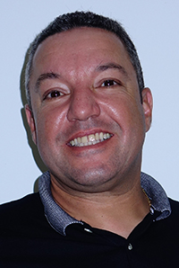
Comité Directeur ASM 2024 – 2025
François DEJEAN
E2
Matériel - Bateau
Christophe AGUS
E3 – FB1
Matériel – Bateau
Formation tech &bio
Nathalie VIETTE
P2
Secrétaire adjointe - animation
Théo PIASECKI
P4
Trésorier
Béatrice LANDREAU
P4
Animation - communication
Hakim ARGAYAG
P4
Matériel - Communication
Sebastiano COCO
E2
Animation - formation
Sylvie COURAIL
E2 – FB1
Secrétaire – Formation bio
Jean SCOTTO
E3 – FB2
Conseil des Sages
Patrick LOCQUET
E3 – BEES1 - DEJEPS
Président - formation
Emmanuel LEROY
E1 – FB1
Formation bio
Robert GIRAUD
E4 – IR 10 honoraire
BEES1
Conseil des Sages
Formation
Mehdi CHETAFI
E3
Matériel – Bateau
Formation tech

